Slide 1
高校课程知识库
智能问答
课程资料
4 门课 · 27 份 PDF
演示检索
默认 Dense
生成
DeepSeek
deepseek-flash
核对
引用回原 PDF
中期进展汇报
有依据、可核对的课程问答原型
教学反馈
高频问句 · 依据不足线索
参考稿，队友可改；终稿可由答辩同学重做
检索命中 ≠ 答案正确
中文四课文本型 RAG · 2026.10

Slide 2
问题背景与中期目标
课件分散难定位；通用模型流畅≠课程依据；需要可核对的问答闭环
实际问题
中期目标
为什么要做
• 课程知识分散在多份讲义/课件中
• 自然语言问题难以靠文件名检索定位
• 通用大模型回答流畅，但未必对应当前课程口径
• 学生需要原文核对入口；教师需要问题分布线索
• 多课程场景必须守住访问边界
本阶段交付什么
• 本机可演示的文本型 RAG 原型
• 中文四课受控资料：4 / 27 / 2,501
• 学生能提问、看引用、回原 PDF 页
• 依据不足与系统失败分开呈现
• 教师侧基础教学反馈（统计/待核对）
• 不宣称生产部署或通用多模态
核心价值：有依据、可核对的课程问答；教学反馈是辅助闭环。
高校课程知识库智能问答 · 中期进展（参考稿）
02 / 10

Slide 3
业务闭环
课程资料管理 → 授权检索 → 证据问答 → 来源核对 → 教学反馈
① 资料管理
上传解析入库
页级质量门禁
② 授权检索
课程成员边界
课内候选召回
③ 证据问答
受控上下文生成
有据 / 拒答 / 失败
④ 来源核对
引用摘录
打开原 PDF 页
⑤ 教学反馈
高频问句
依据不足线索
三角色分工
管理员：账号与课程、成员授权 ｜ 教师：本课资料状态与基础反馈 ｜ 学生：我的课程 → 提问 → 查看引用 → 回原页
高校课程知识库智能问答 · 中期进展（参考稿）
03 / 10

Slide 4
技术亮点 · 双叙事
教学场景闭环 + 检索/生成技术；中期只讲能演示、有证据的能力
A. 教学场景闭环
• 课界权限贯穿检索—生成—打开原文件
• 证据不足可拒答，不编造课外步骤
• 引用带回原 PDF 页（#page=）
• 三角色分工清晰，不是单一聊天窗
• 教师问答反馈：高频问句与依据不足线索
B. 检索 / 生成技术
• 页级解析 + 质量门禁（PyMuPDF）
• 向量检索 BGE-M3 + 证据约束生成
• DeepSeek（deepseek-flash）
• dense / hybrid / rerank 已实现可开关
• 中期主演示：dense，rerank 关
• Hybrid 对照实验放后期，不作主结论
高校课程知识库智能问答 · 中期进展（参考稿）
04 / 10

Slide 5
系统链路与技术栈
复用成熟组件；本地实现课程边界、来源映射与失败状态
课程 PDF
解析质检
切分索引
检索
生成
学生答案
原始文件
课程隔离
PyMuPDF
页级门禁
语义切分
BGE-M3
默认 Dense
可选 Hybrid
DeepSeek
deepseek-flash
回答/引用
依据不足
应用层栈
FastAPI + PostgreSQL/pgvector + Vue 3 · Cookie Session · admin / teacher / student
Embedding：SiliconFlow BAAI/bge-m3 ｜ 生成：DeepSeek（deepseek-flash，关闭 thinking）
中期演示默认 Dense；Hybrid/BM25/rerank 已实现可开关，不作中期主结论。
高校课程知识库智能问答 · 中期进展（参考稿）
05 / 10

Slide 6
中文四课中期证据
正式演示库 univ_course_rag_cn_v2；弱规则验收 + 彩排 PASS，不是人工事实正确率
4
27
2501
cn_v2
门课程
份 PDF
chunks
演示库
课程与验收口径
线性代数 · 概率论与统计学
人力资源管理 · 教育学原理
弱规则：可答题预期文档/页 12/12
预期拒答 4/4 · 阈值 0.45（未校准）
题集 AI 预标，未经独立人工复核
演示检索与模型
默认 Dense + 可选查询扩展
rerank 演示关闭
生成：DeepSeek（deepseek-flash）
Embedding：BGE-M3
证据目录：中期答辩材料/彩排截图
高校课程知识库智能问答 · 中期进展（参考稿）
06 / 10

Slide 7
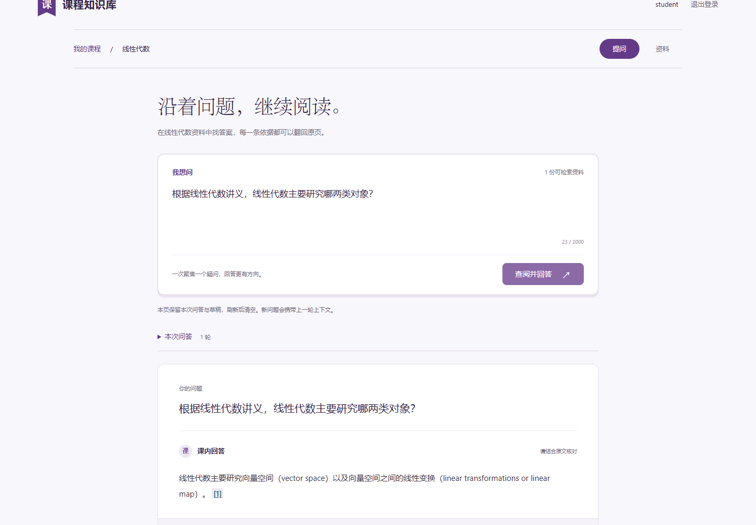
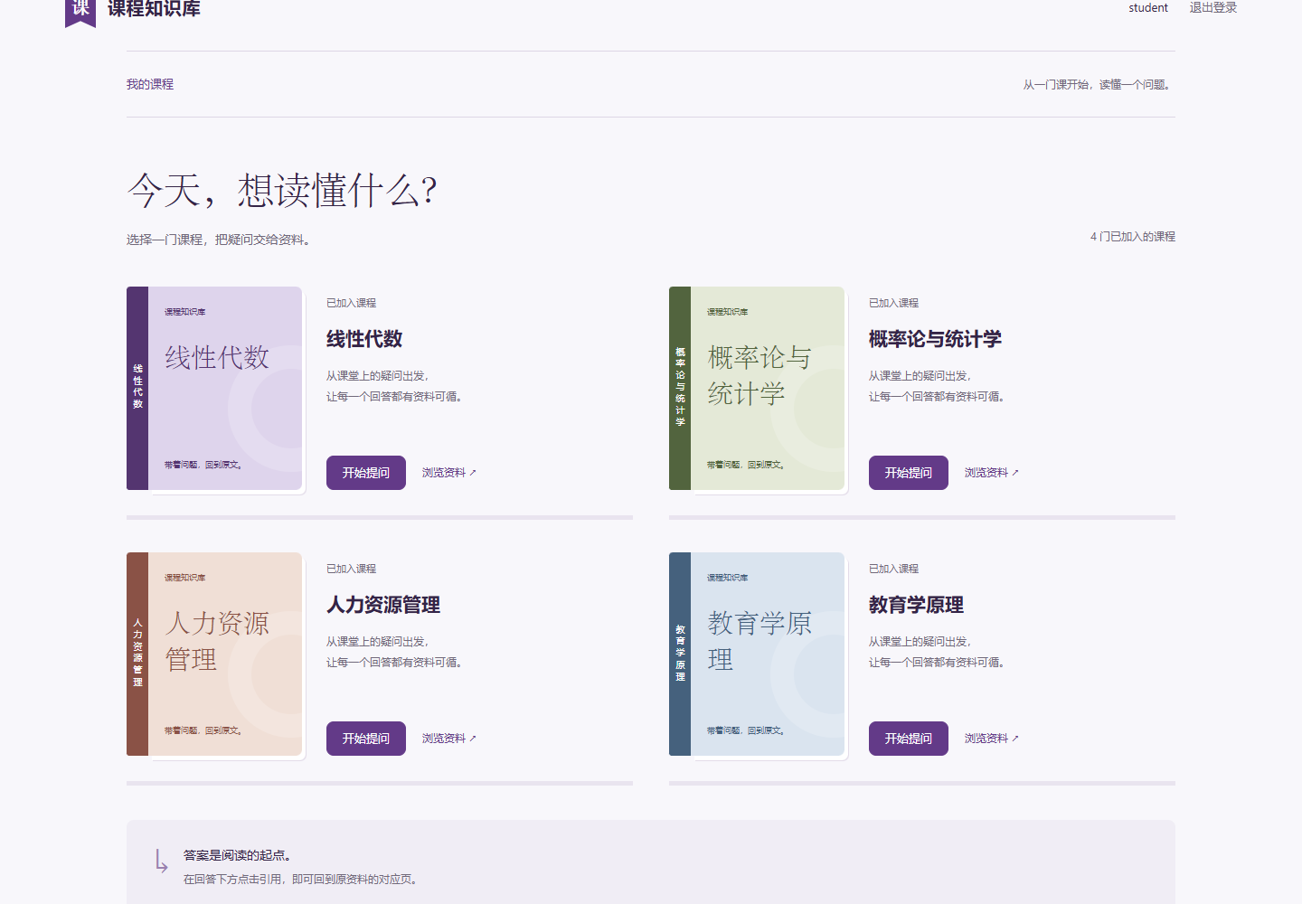
演示路径：固定问句与引用回页
线性代数 LA-01 有引用；LA-R 依据不足；截图见中期答辩材料/彩排截图
LA-01：回答与引用
学生书架：中文四课入口
LA-01 有引用
LA-R 依据不足
打开 #page=
三角色可走通
固定问句与顺序见 docs/中期演示运行卡.md；证据截图：中期答辩材料/彩排截图/
高校课程知识库智能问答 · 中期进展（参考稿）
07 / 10

Slide 8
教学反馈：辅助闭环
把重复提问与依据不足整理成教师可核对的线索，不直接推断学生能力
中期已交付
• 规范化问句统计（本课高频）
• 依据不足问题列表
• 提问留存窗口
• 教师视图不展示学生身份
• 反馈是「待核对线索」，不是成绩画像
后续争取 / 诚实边界
• 小规模同义问题组（默认关闭）
• 阈值未校准，效果待真实条件验证
• 不据此宣称教学质量提升
• 与学生问答共用课程边界与留存策略
• 演示时可打开教师侧反馈入口一眼带过
高校课程知识库智能问答 · 中期进展（参考稿）
08 / 10

Slide 9
现有不足（三条）
把边界讲清楚，比夸大进展更有说服力
① 评价未人工复核
仅有弱规则命中与拒答
事实正确 ≠ 引用支持
尚无独立人工事实正确率
题集为 AI 预标
② 复杂资料未覆盖
非 OCR / 扫描件主线
公式与图表理解有限
纯图页覆盖不全
文字层 PDF 是中期范围
③ 产品化待验
阈值与同义分组未校准
供应商账单 / 成本待验
单机演示，非校园网并发
开题争取项尚未全部兑现
高校课程知识库智能问答 · 中期进展（参考稿）
09 / 10

Slide 10
后期计划与中期结论
四条可汇报的下一步；不承诺公网生产部署
01 人工复核
小样本抽检事实正确与引用支持是否一致
02 检索对照
Hybrid / rerank 与 dense 对照，有无收益都如实报
03 同义问题组
教师侧校准后再开，服务备课线索
04 试用与成本
结题非开发者试用 + 资源账单；不承诺公网
结论：双叙事亮点可讲清——课界+证据闭环，与页级检索/生成技术；本机可演示。开题「重点争取」项诚实后置。
高校课程知识库智能问答 · 中期进展（参考稿）
10 / 10

